Slide 1

«Взаимодействие детского сада и семьи для успешного развития детей раннего возраста» «Взаимодействие с родителями как успешный фактор адаптации детей раннего возраста к условиям дошкольной образовательной организации»
Егорова Л.Ф., Клюбанова Л.П.
воспитатели МАДОУ детский сад №25
р.п.Приютово Белебеевского района
август 2026г.

Slide 2

Воспитание подрастающего поколения в современном обществе является предметом особой заботы. В законе РФ «Об образовании» ст.18 п.1 определяется, что родители являются первыми педагогами. Они обязаны заложить основы физического, нравственного и интеллектуального развития личности ребенка в детском возрасте. Таким образом, признание государством приоритета семейного воспитания, требует иных взаимоотношений и образовательного учреждения, а именно сотрудничества, взаимодействия и доверительности.
Сотрудничество – Это общение «на равных», где никому не принадлежит привилегия указывать, контролировать, оценивать. Взаимодействие- представляет собой способ организации совместной деятельности, которая осуществляется с помощью общения. Детский сад и семья должны стремиться к созданию единого пространства развития ребенка.
Современные тенденции в развитии дошкольного образования объединены одним важным и значимым критерием – его качеством, которое непосредственно зависит от уровня профессиональной компетентности педагогов и педагогической культуры родителей. Достичь высокого качества образования наших воспитанников, полностью удовлетворить запросы родителей и интересы детей, создать для ребенка единое образовательное пространство возможно только при условии разработки новой системы взаимодействий ДОУ и семьи.

Slide 3
Проблема вовлечения родителей в единое пространство детского развития в нашем ДОУ решается в трех направлениях:
1) Работа с коллективом ДОУ по организации взаимодействия с семьей, ознакомление педагогов с системой новых форм работы с родителями.
2)Повышение педагогической культуры родителей.
3)Вовлечение родителей в деятельность ДОУ, совместная работа по обмену опытом.
Основные задачи своей работы я вижу в следующем: 1)Установить партнерские отношения с семьей каждого воспитанника 2)Объединить усилия для развития и воспитания детей 3)Создать атмосферу взаимопонимания, общности интересов, эмоциональной взаимоподдержки 4)Активизировать и обогащать воспитательные умения родителей 5)Поддерживать их уверенность в собственных педагогических возможностях

Slide 4
Принципами взаимодействия с родителями является:
1)Доброжелательный стиль общения педагогов с родителями. Позитивный настрой. 2)Индивидуальный подход. Необходим не только в работе с детьми, но и в работе с родителями. 3)Сотрудничество и наставничество. Создание атмосферы взаимопомощи и поддержки семьи в сложных педагогических ситуациях. 4)Готовимся серьезно. Главное в этой работе – качество, а не количество. 5)Динамичность. Быстро реагировать на изменения социального состава родителей, их образовательные потребности и воспитательные запросы.

Slide 5



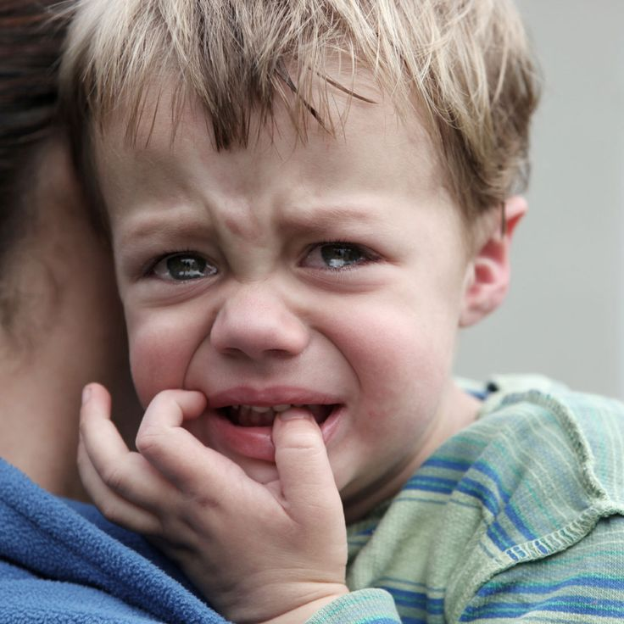

План работы по адаптации детей к ДОУ: 1 этап – подготовительный 2 этап – организационный 3 этап – итоговый

Slide 6
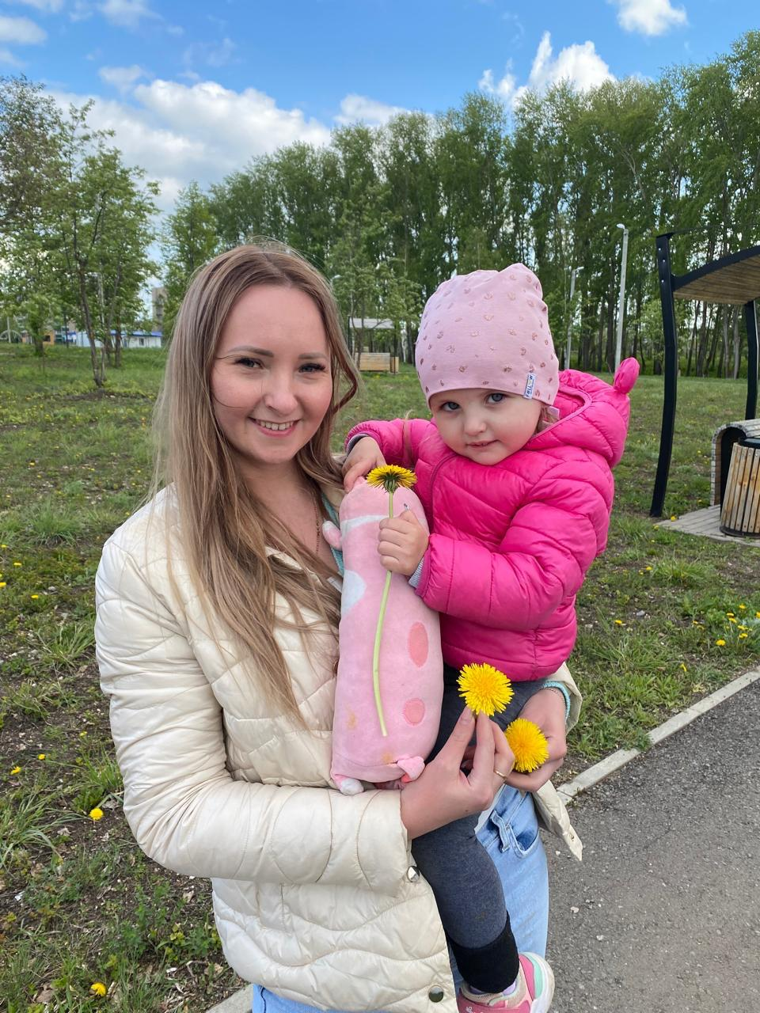
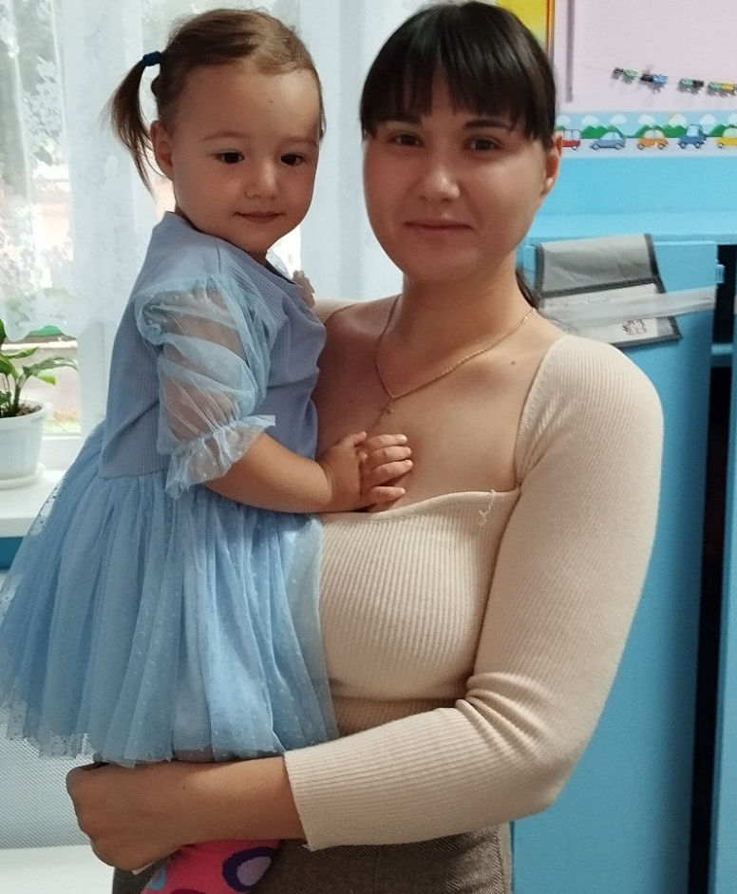
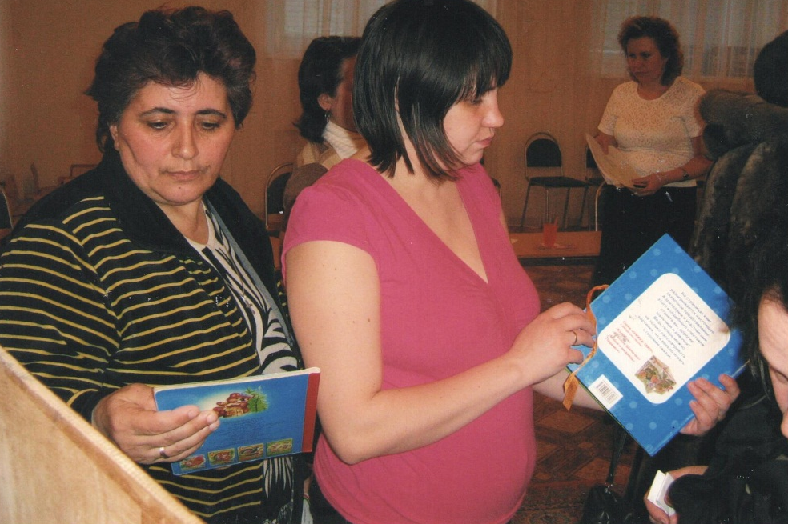
Содержание работы с родителями реализуется через разнообразные формы. Главное донести до родителей знания. Существуют традиционные и нетрадиционные формы общения педагога с родителями дошкольников. Традиционные формы подразделяются на коллективные (родительские собрания, конференции, круглые столы) и индивидуальные (беседы, консультации, посещение на дому), а также наглядно-информационные (выставки, стенды, ширмы, папки-передвижки)

Slide 7
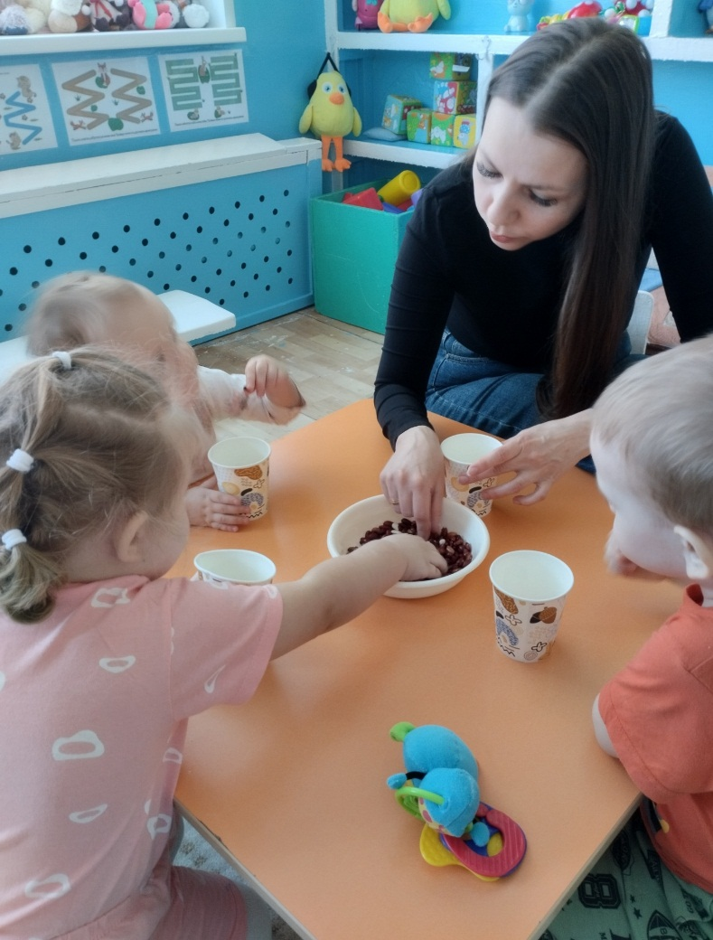
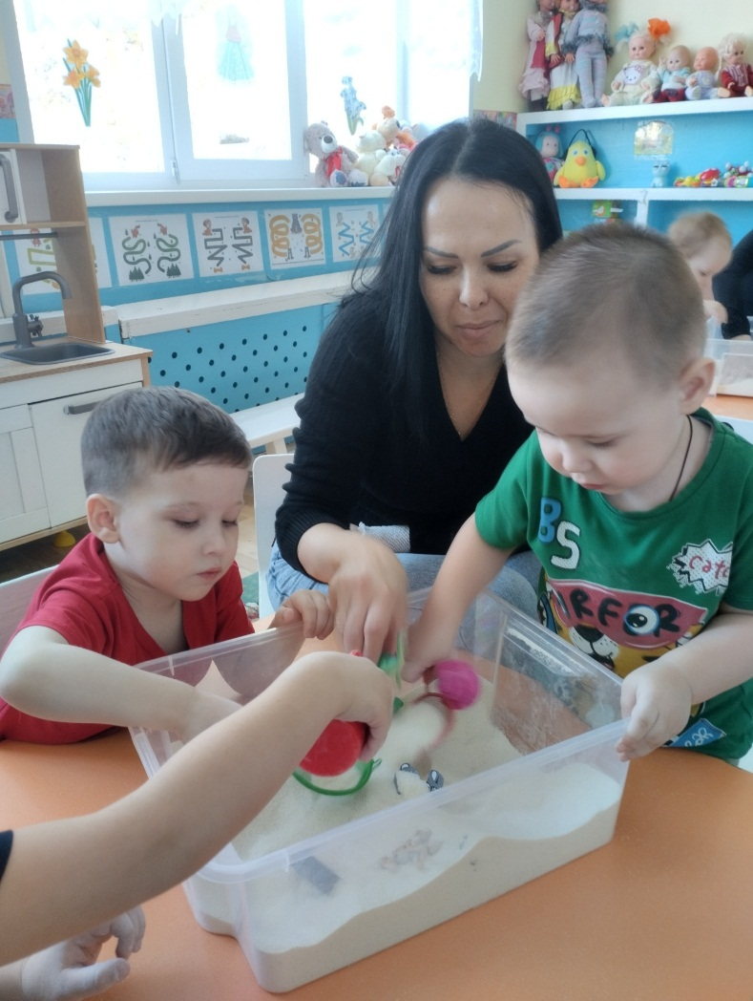
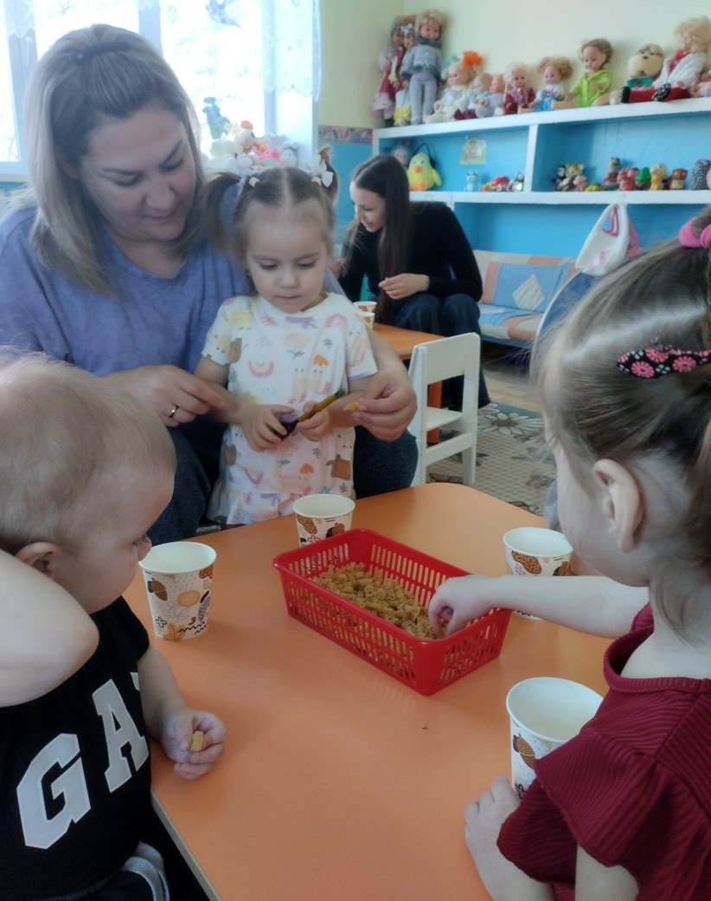
Нетрадиционные формы организации общения педагогов и родителей: 1)Информационно-аналитические. 2)Познавательные. 3)Наглядно-информационные. 4)Досуговые.

Slide 8
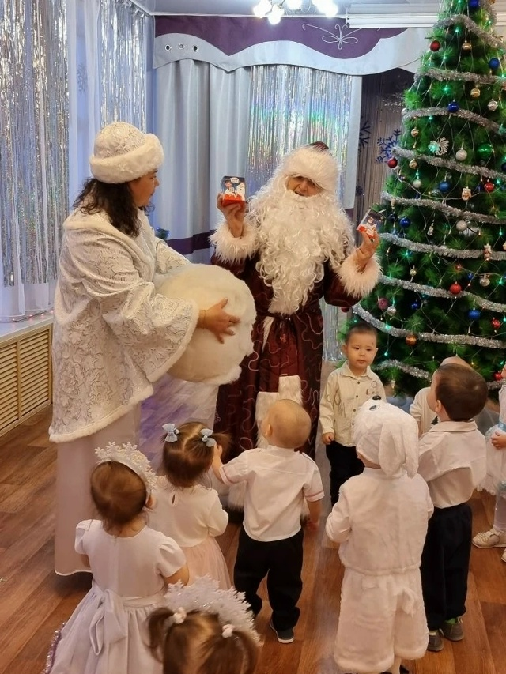
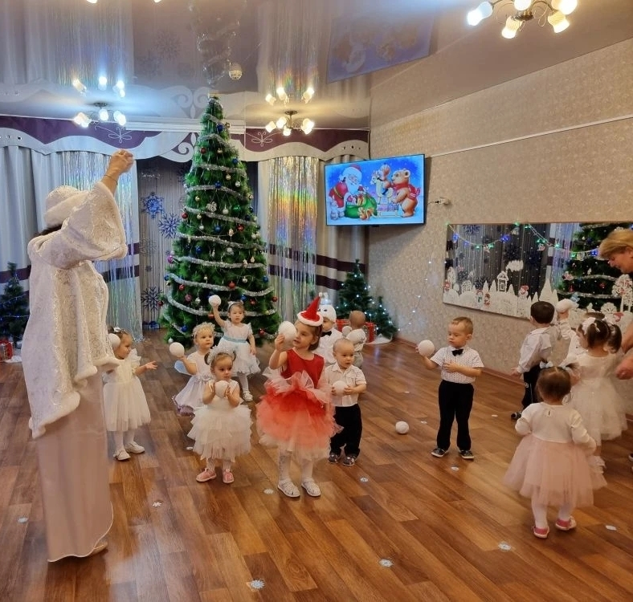
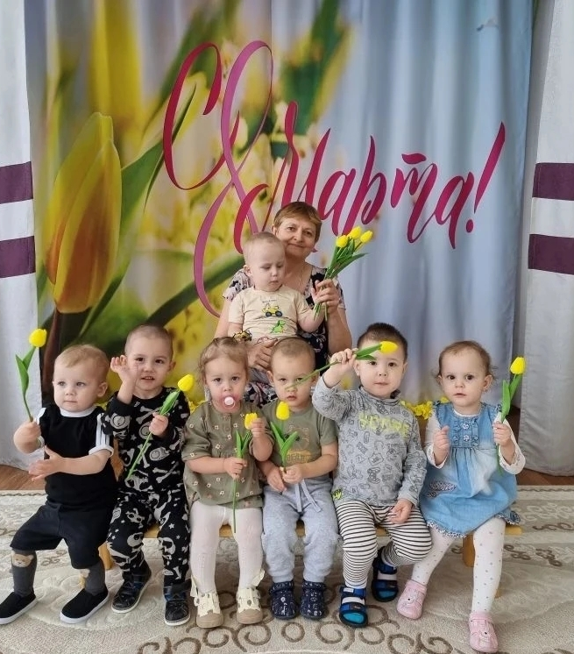
Праздник в детском саду - это радость, веселье, торжество, которое разделяют и взрослые и дети. Родители самые дорогие и близкие люди! Они видят, что дети гордятся ими, им хочется вместе с ними танцевать, петь, играть. Пройдут года, дети забудут песни, которые звучали на празднике, но в своей памяти они навсегда сохранят тепло общения, радость сопереживания.

Slide 9
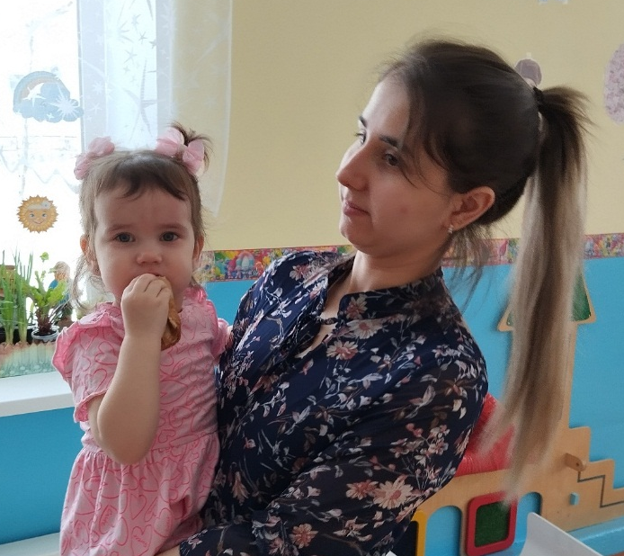
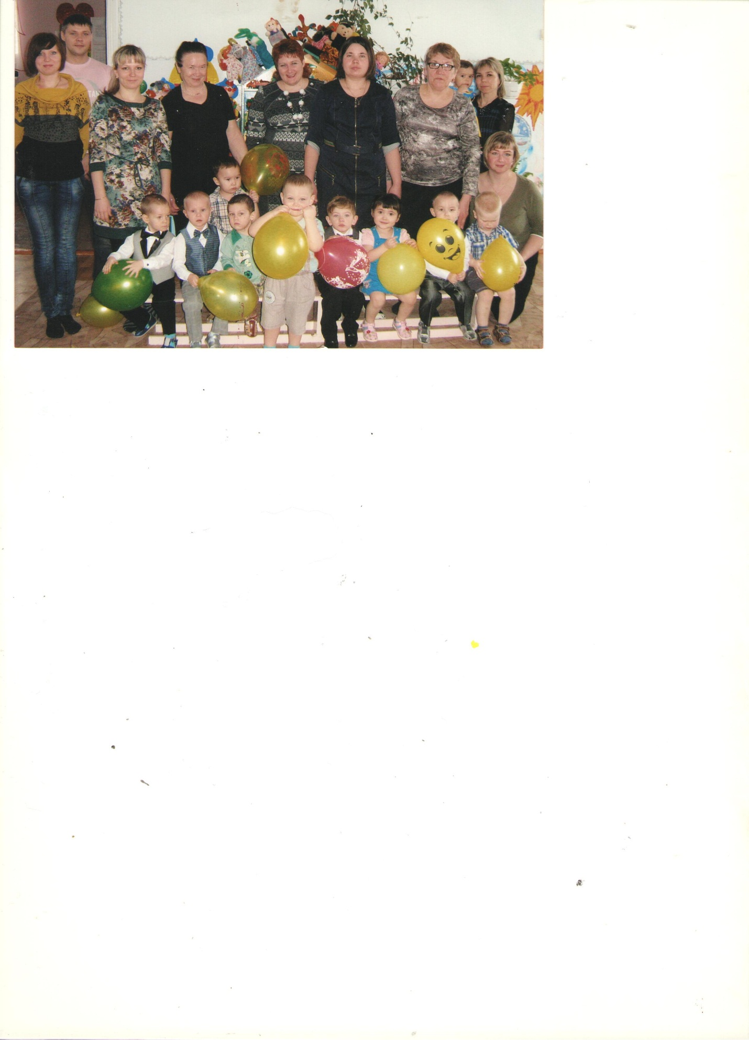
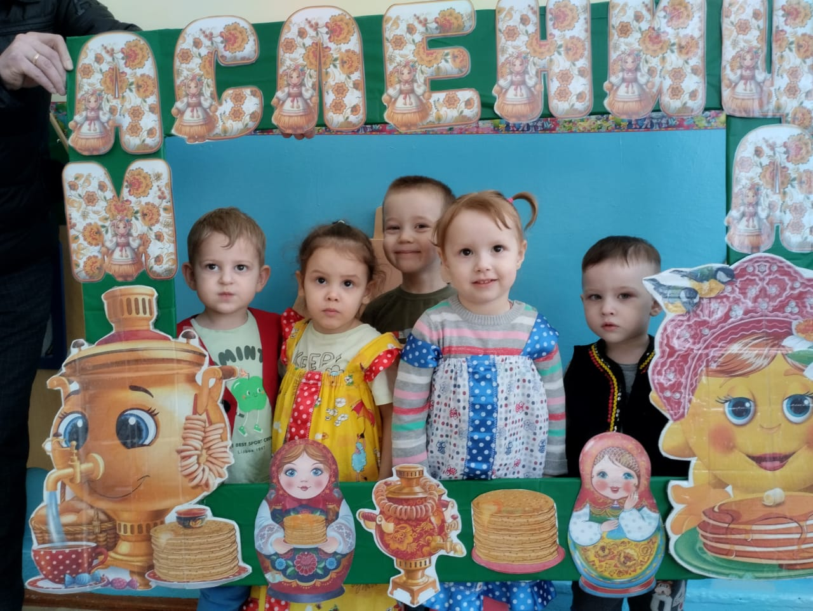
В теплой обстановке за чашкой чая, проходят чаепития с мамами, бабушками, где проходит чествование женщин-матерей, которые воспитывая своих детей, дарят тепло своих сердец и другим детям.

Slide 10
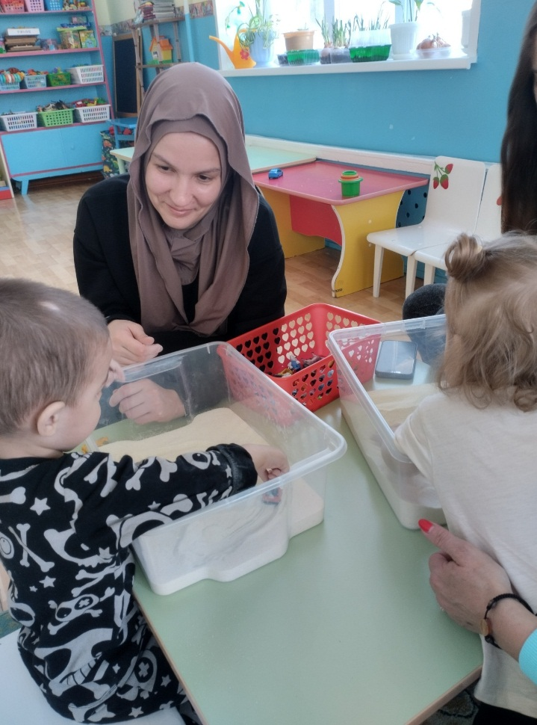
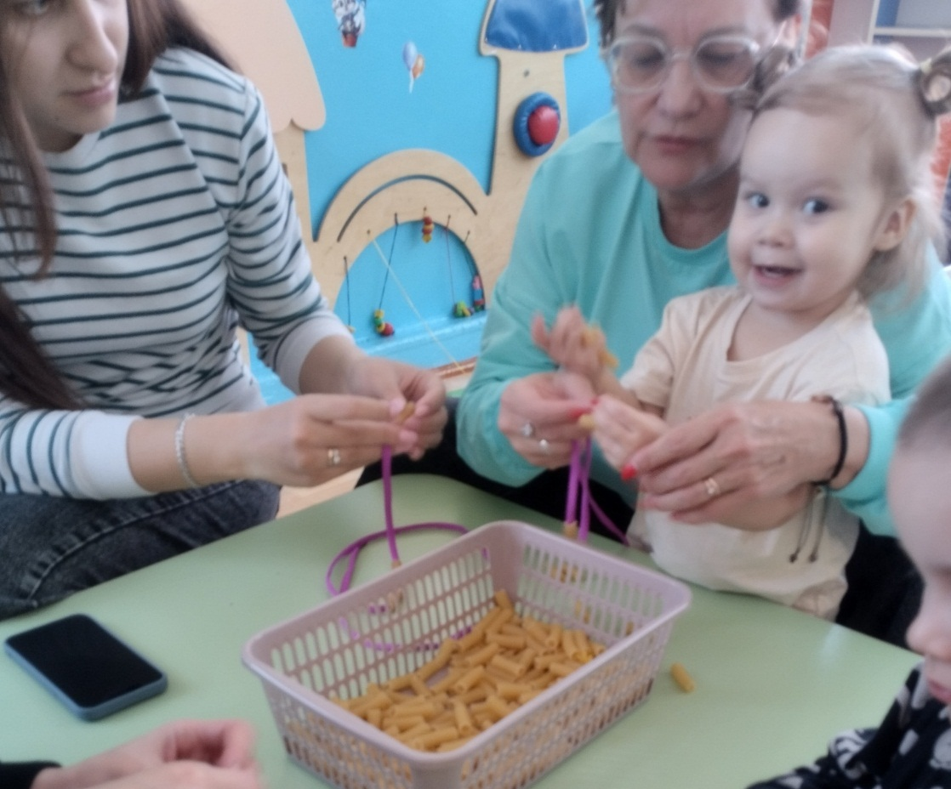
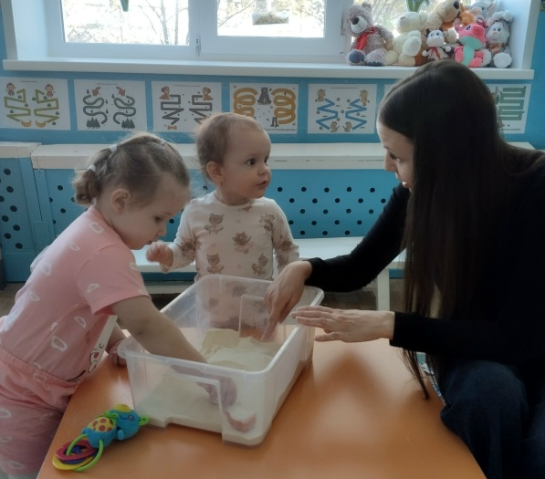
В марте этого года прошло увлекательное мероприятие для родителей малышей, мастер-класс " Играем пальчиками и развиваем речь- игры в домашних условиях " Ознакомление родителей с упражнениями и играми, направленными на развитие мелкой моторики для развития речи ребёнка прошли успешно и увлекательно!

Slide 11
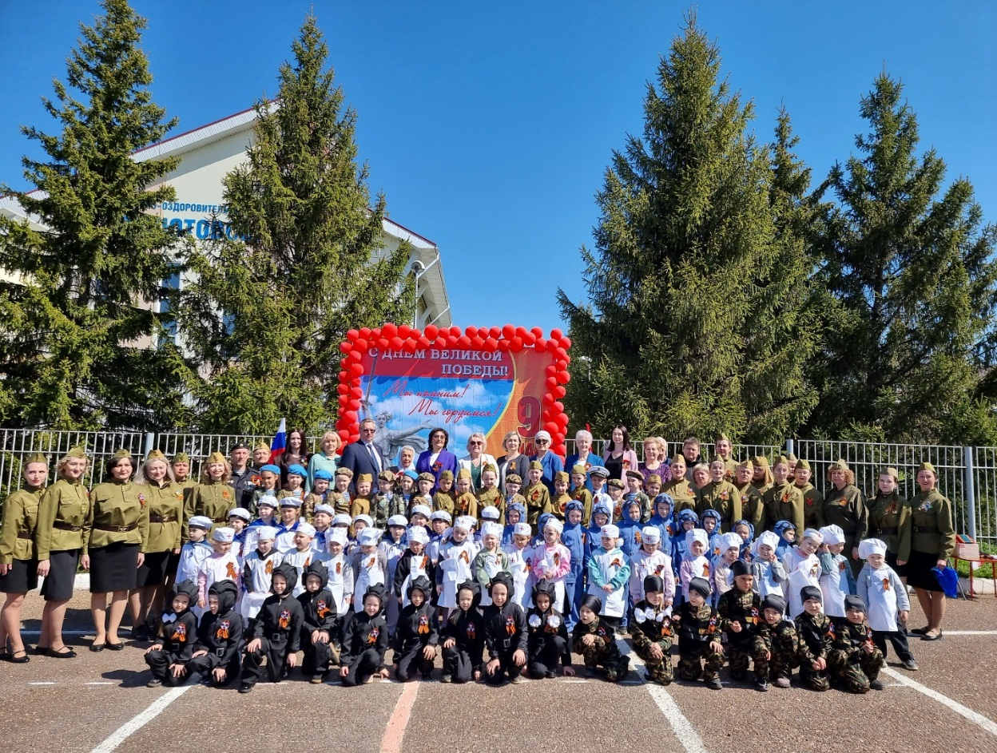
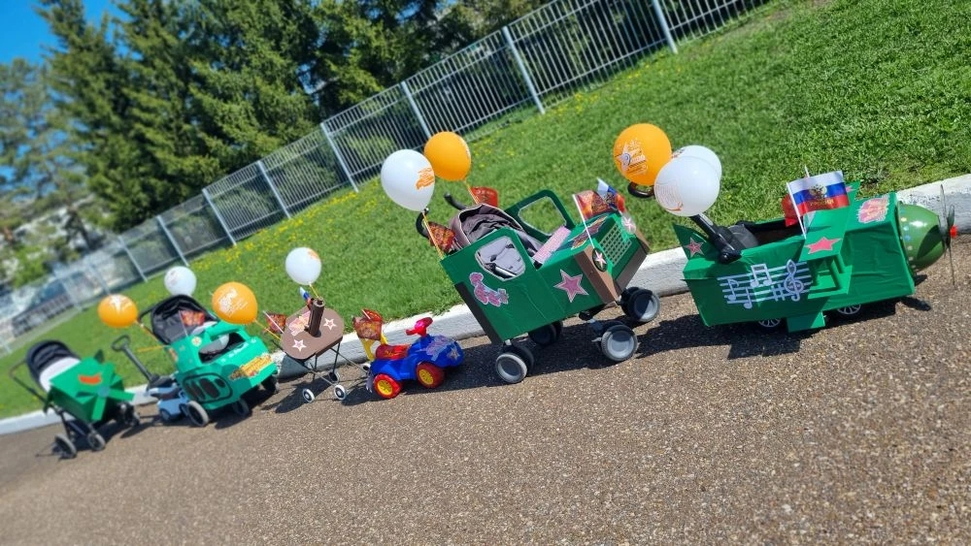
В мае в нашем саду состоялся парад Победы, на который родители нашей группы дома наряжали детские коляски в танки, самолеты. А на параде выступили в торжественном шествии военной техники.

Slide 12
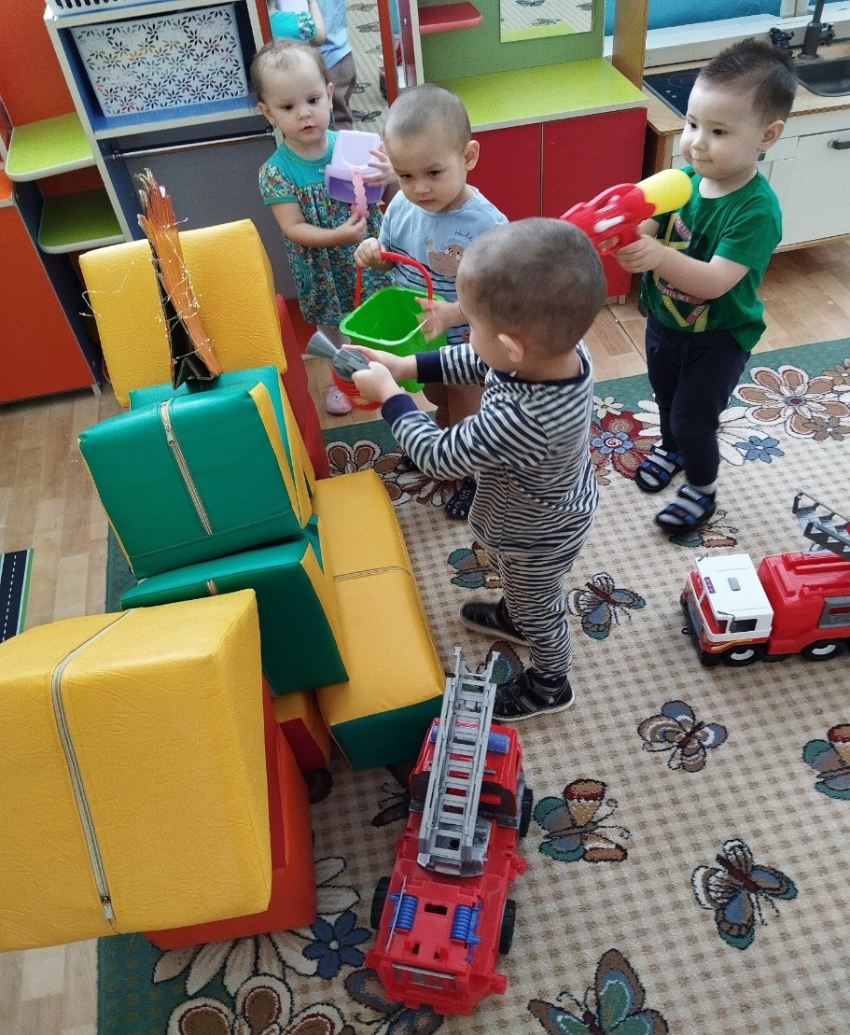
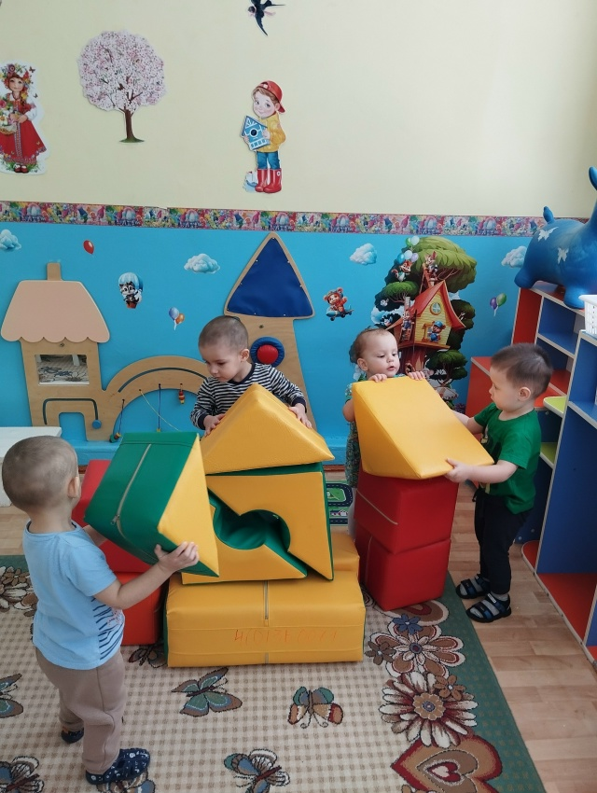
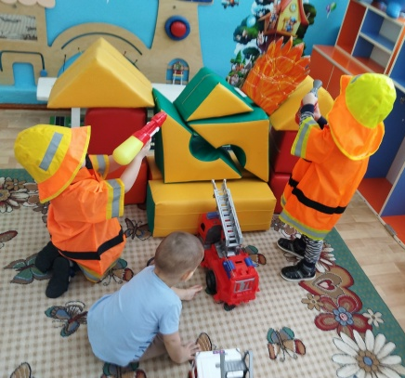
Театрализованное занятие по сказке «Кошкин дом» вызвал у родителей восторг. Дети даже не замечали родителей, так увлеклись сюжетом сказки.

Slide 13
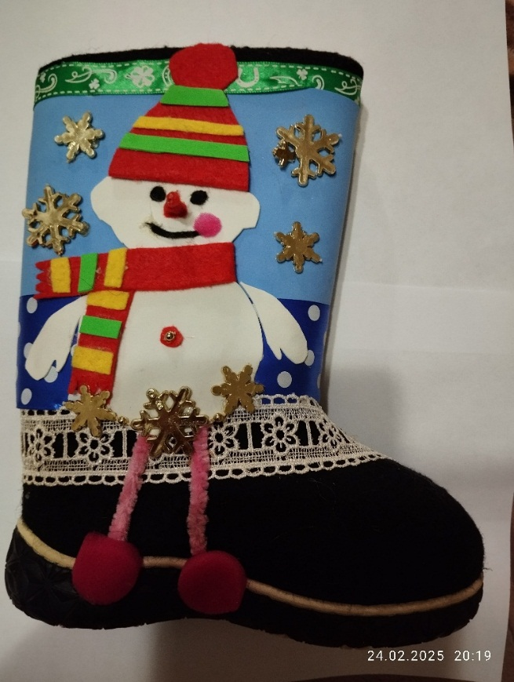
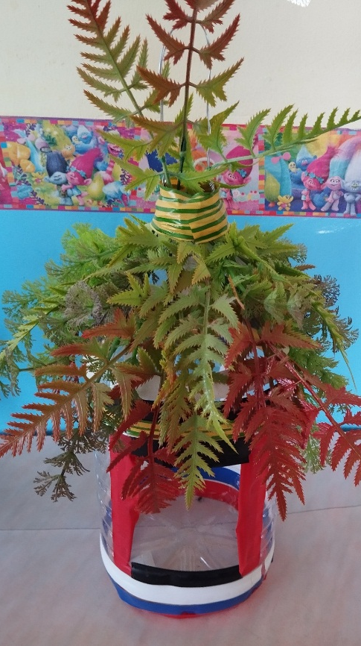
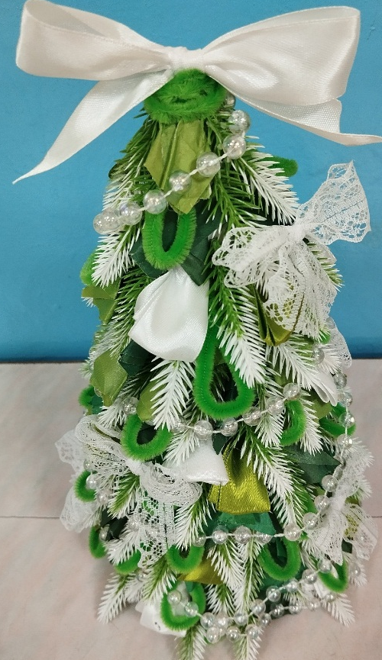
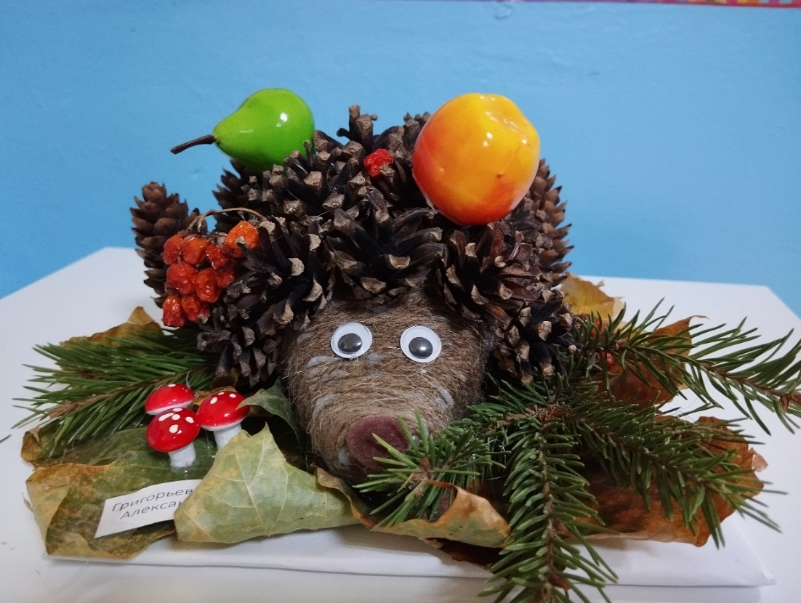
Постоянное проведение разнообразных конкурсов и выставок «Чудо-овощ», «Осенняя фантазия», Елочка-зеленая иголочка», «Любимая новогодняя игрушка», «Пасхальный перезвон», «Вместе с мамочкой» и другие, позволяют укрепить взаимодействие детского сада с семьями воспитанников. Важным моментом проведения конкурсов является соревновательный дух, который помогает объединяться родителям в группе.

Slide 14
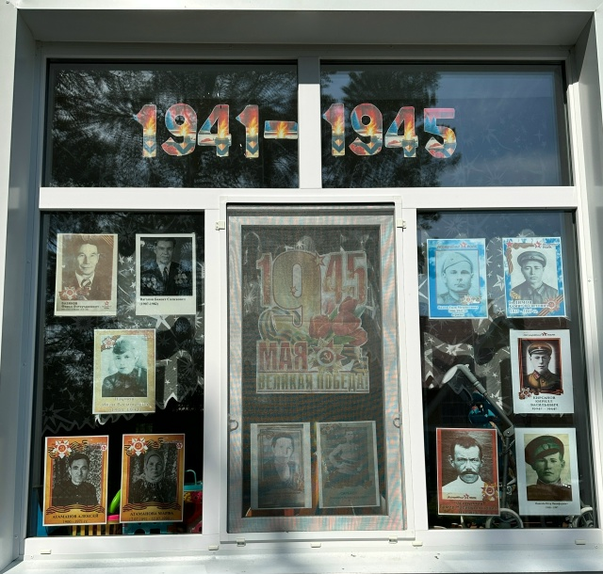
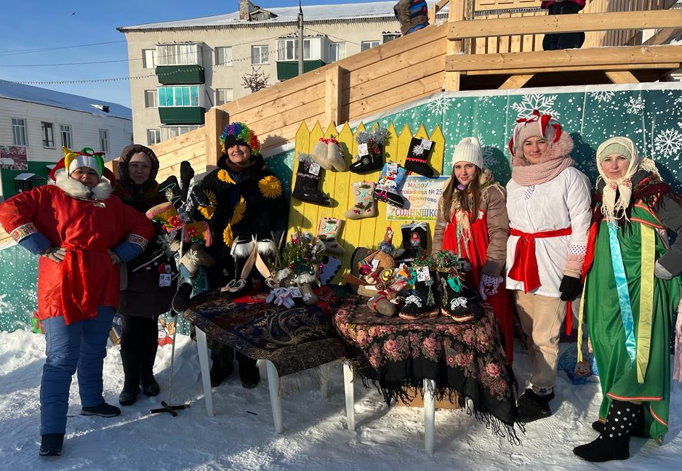
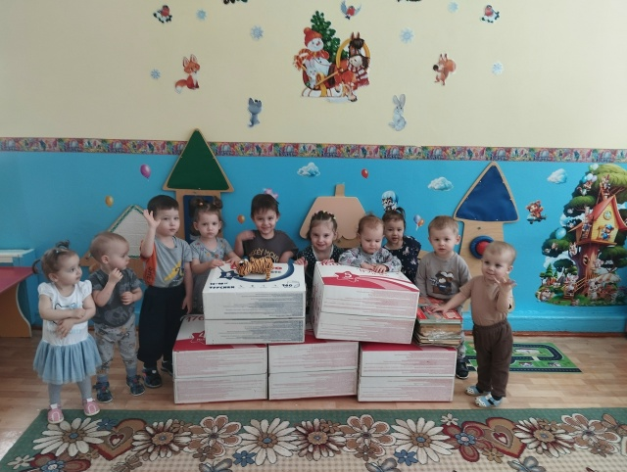
Сбор макулатуры, праздничные гуляния, оформление окон в группе- все это объединяет семьи с детским садом.

Slide 15
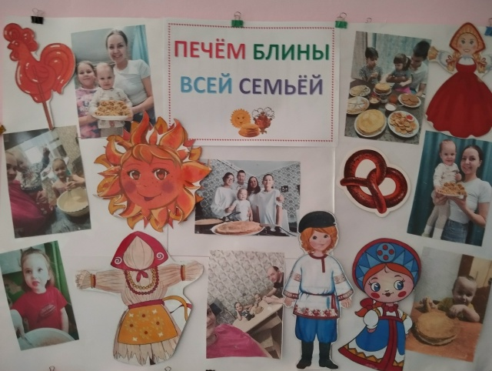
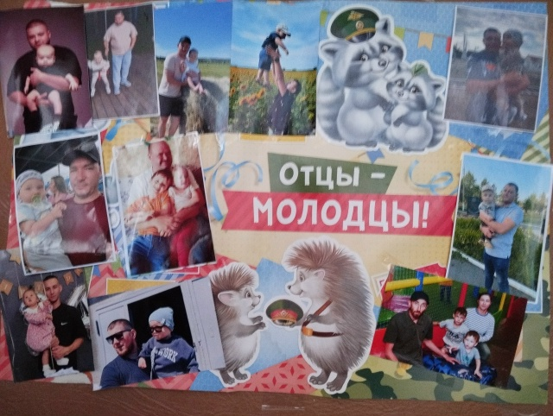
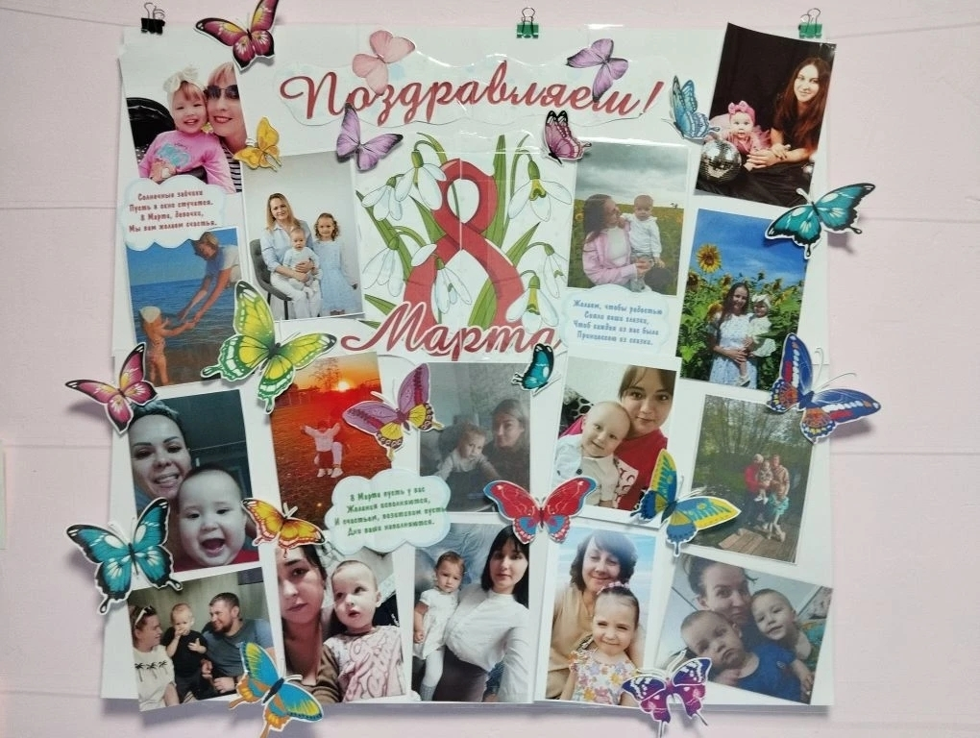
В течении года педагогами группы оформляются газеты: «Моя мама-самая любимая», «Мой папа-солдат», «Как мы провели лето», «Печем блины всей семьей», и другие. Каждый номер газеты посвящен определенной теме.

Slide 16
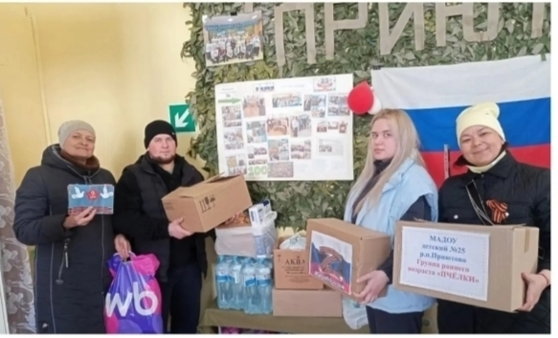
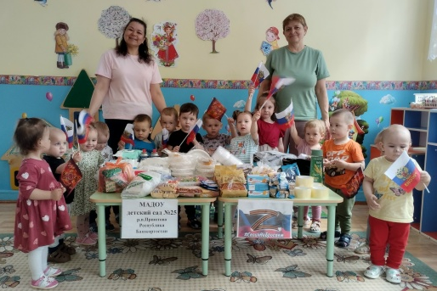
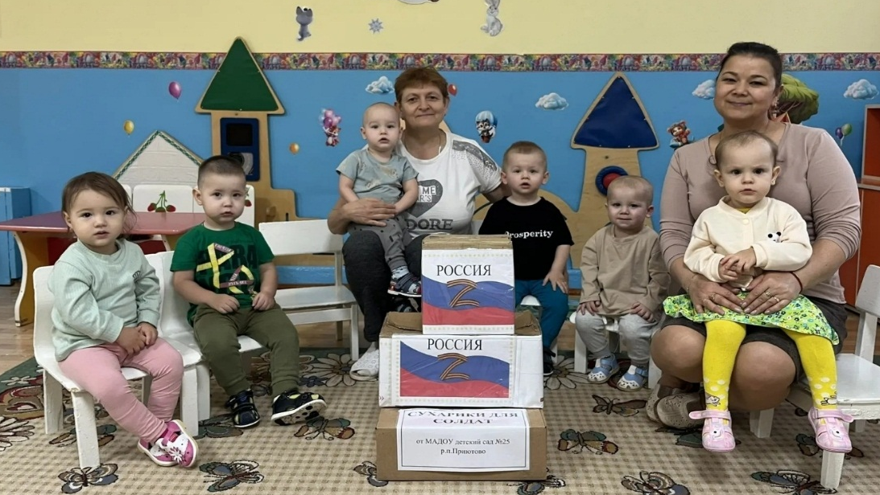
Сбор гуманитарной помощи для солдат на СВО. Наши воспитанники еще маленькие, но сердца у них огромные. Родители приносили гуманитарную помощь, а дети очень старались, аккуратно складывали гостинцы тем, кто сейчас находится на защите нашей Родины.

Slide 17
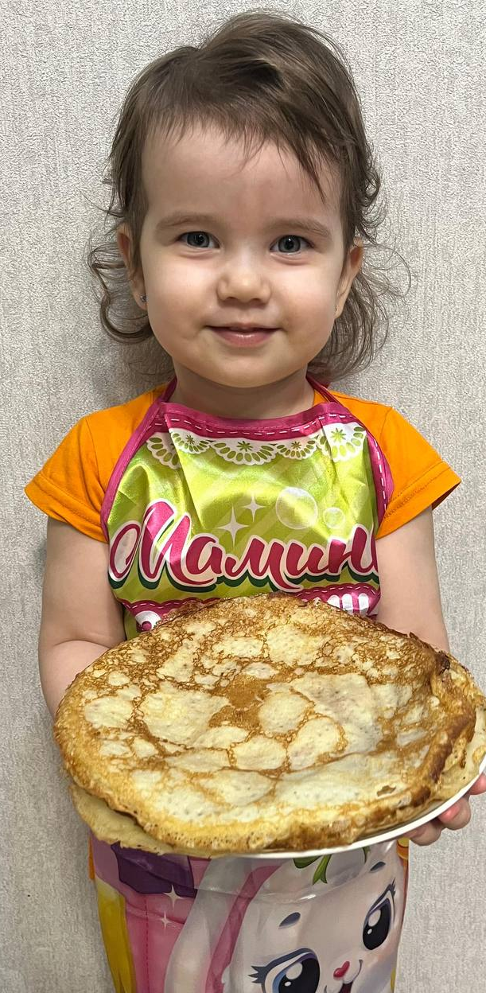
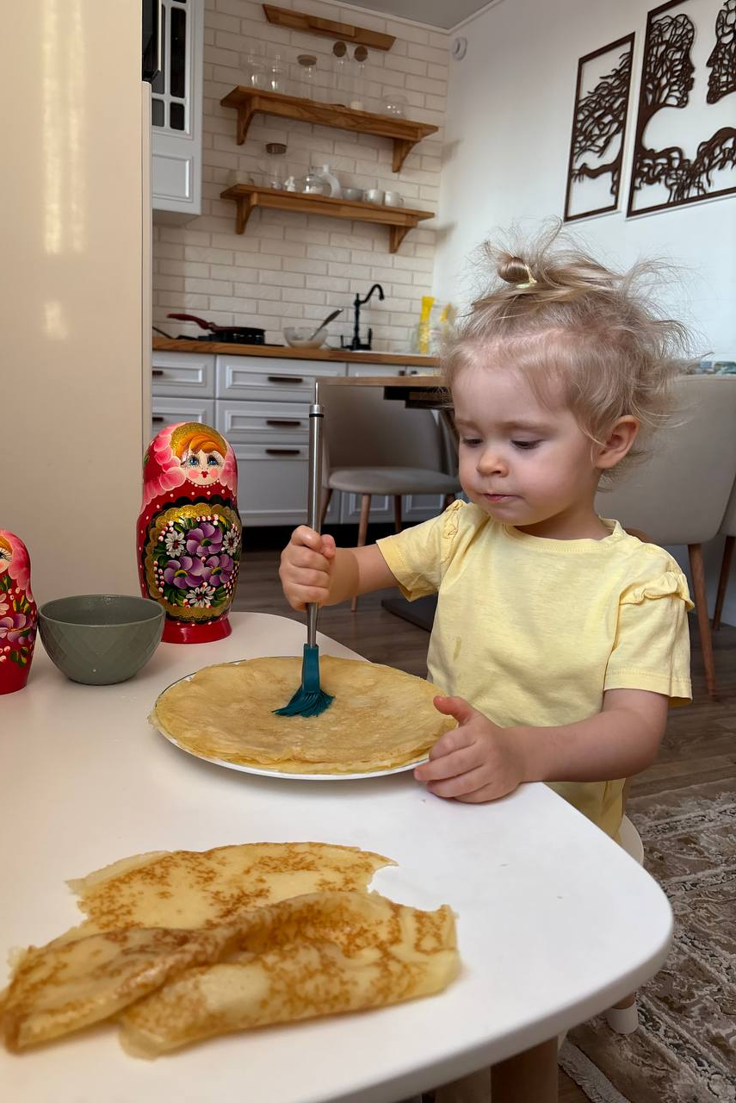
Семья и детский сад – два воспитательных феномена, каждый из которых по-своему дает ребенку социальный опыт, но только в сочетании друг с другом они создают оптимальные условия для вхождения маленького человека в большой мир. Для меня это стало возможным только благодаря объединению сил и сотрудничеству. Постепенно ушли непонимание, недоверие родителей. Взаимодействие родителей и детского сада редко возникает сразу. Это длительный процесс, долгий и кропотливый труд, требующий терпеливого, неуклонного следования выбранной цели. Я не останавливаюсь на достигнутом, продолжаю искать новые пути сотрудничества с родителями. Ведь у нас одна цель – воспитывать будущих созидателей жизни. Хочется верить, что наши дети, когда вырастут, будут любить и оберегать своих близких.
СПАСИБО ЗА ВНИМАНИЕ

